Slide 1

ИТОГОВЫЙ ОТЧЁТ областной инновационной площадки
«Организация внеурочной деятельности в условиях перехода образовательных учреждений на ФГОС»
Научный консультант - Касаткина Н.Э., д.п.н., профессор, академик МАН ВШ и АПСН, заведующий межвузовской кафедрой общей и вузовской педагогики КемГУ, заслуженный работник высшей школы РФ
Директор МБНОУ «Гимназия № 44» - Метелева Л.И.
Ответственный в МБНОУ «Гимназия № 44» – Иванова Н.С. , заместитель директора по УВР

Slide 2
Цель и задачи ВУД
Цель инновационной деятельности:
создание условий для включения подростков в процесс вариативного, оригинального конструирования и реализации собственной жизнедеятельности.
Задачи:
Совершенствовать информационную работу по реализации ВУД.
Совершенствовать методическую работу по составлению и реализации программ ВУД.
Совершенствовать нормативно-правовую базу гимназии для качественной реализации Плана ВУД.
Создать условия для повышения квалификации педагогов, реализующих программы ВУД.
Создать условия для развития критериально-оценочной культуры субъектов образовательного процесса в рамках требований ФГОС ООО.
Обеспечить материально-техническое оснащение гимназии, необходимое и достаточное для реализации программ ВУД.

Slide 3
Процедура достижения цели инновационной деятельности
Реализация:
духовно-нравственного развития учащихся,
воспитания и социализации учащихся,
профессиональной ориентации учащихся,
формирования культуры здорового и безопасного образа жизни,
формирования позитивной модели поведения учащихся, адаптации и адекватного развития их личности в обществе, государстве, мире.

Slide 4
Основные принципы организации ВУД:
гуманизации;
научной организации;
добровольности и заинтересованности учащихся;
целостности;
непрерывности и преемственности процесса образования;
личностно-деятельностного подхода;
культуросообразности;
взаимодействия;
Вариативности.

Slide 5




ВУД как компонент целостного образовательного процесса
Текущие проблемы жизни гимназии
Набор внеурочных мероприятий
Цели деятельности гимназии
Становление личности учащихся
ОУ как определенная воспитательная система
Воспитательная система представляет собой способ осуществления образовательного процесса, при котором среда гимназии, её жизненный уклад становятся комплексным средством воспитания

Slide 6

Функции ВУД
Организационная - построение уклада жизни гимназии (нормы и правила, традиции и ритуалы, события и праздники) определенной ценностно-смысловой направленности.
Компенсаторная - компенсация возможных недоработок учебного процесса (предоставление возможностей учащимся высказаться, продемонстрировать свои возможности и т. д.).
Функция дополнительного образования - предоставление учащимся возможности углубленного изучения отдельных предметов (научно-исследовательские и проектные работы по предметам или интегрированные), освоение различных жизненных и культурных навыков (гражданские, социальные, спортивные, музыкальные, театральные).
Досугово-организационная - обеспечение педагогически целесообразного досуга и свободного времени учащихся.
Социально-воспитательная – социальная адаптация и социальная активность учащихся, осуществление профессиональных проб и т.д.
Функция выбора и самореализации - выбор и осуществление потребностей, увлечений учащихся в различных видах деятельности.

Slide 7
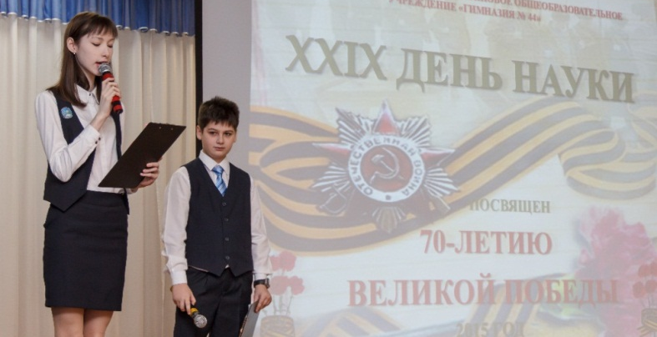
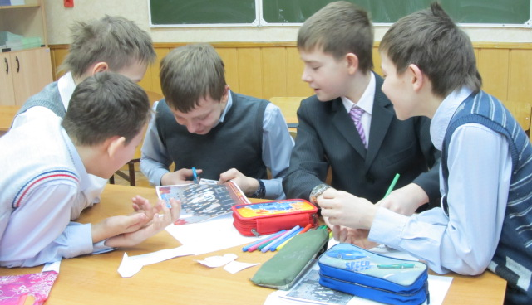
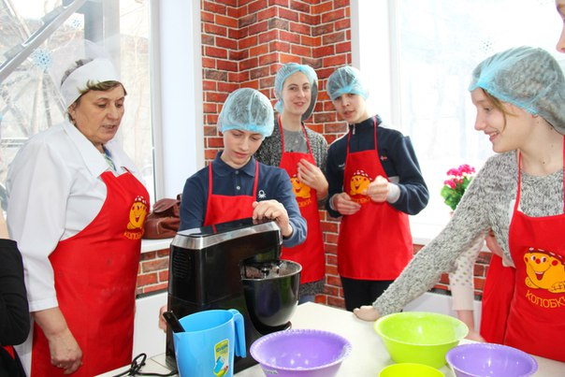
Структурирование ВУД в гимназии
Система общегимназических мероприятий, которая обеспечивает ориентацию учащихся на определенную систему ценностей;
организация работы с классом, направленная на создание коллектива;
система дополнительного образования в гимназии, позволяющая упорядочить деятельность кружков, секций и клубов;
организация ученического самоуправления, способствующая проявлению инициативы и участию учащихся в управлении гимназией;
система внешкольной работы, направленная на упорядочение мероприятий, проводимых с учащимися вне стен гимназии (экскурсии, походы; участие в различных конкурсах, олимпиадах и др.).

Slide 8
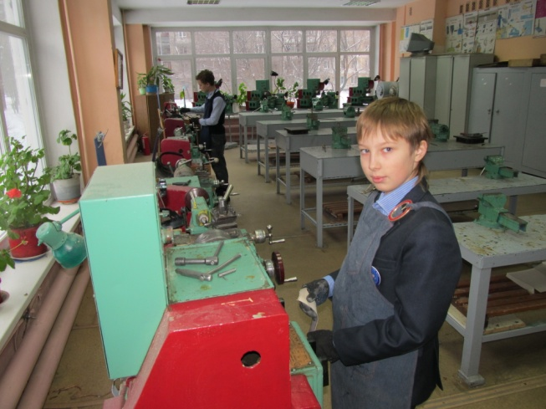
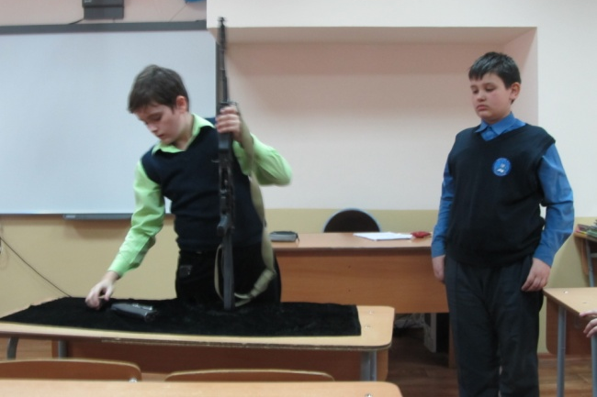

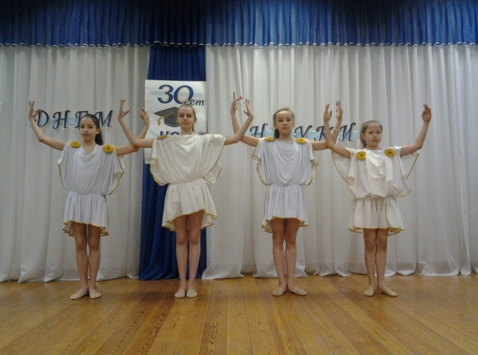
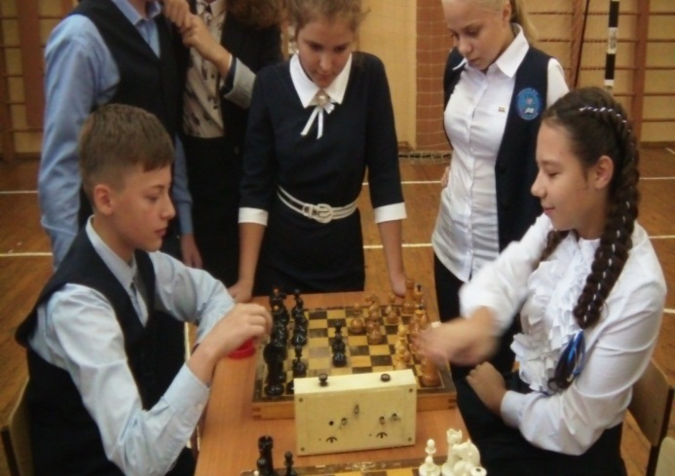
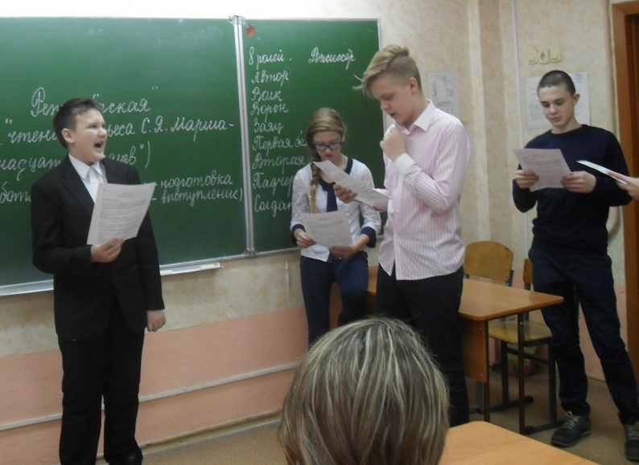
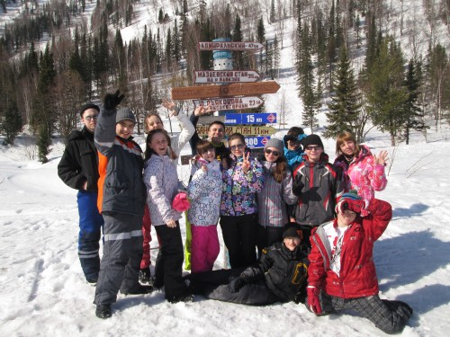
Кадровое обеспечение ВУД

Slide 9
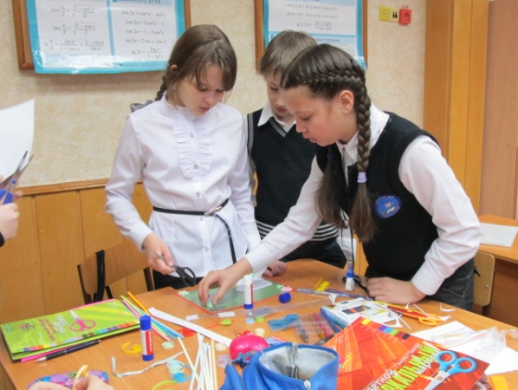
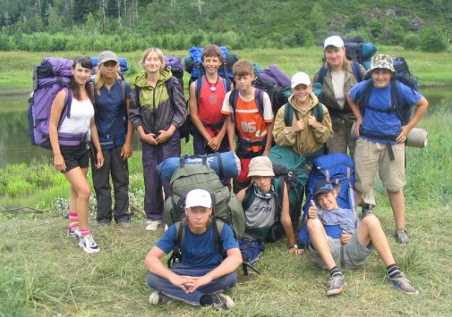

Мотивационные условия
Чем больше направлений деятельности, в которых учащийся принимает участие, тем больше у него возможностей найти себя.
Успех – всегда преодоление.
В каждом ребенке есть задатки, которые могут развиваться в способности.
Очень хорошо, когда выбор интеллектуальной деятельности обоюдно мотивирован интересом к ней и учащегося, и учителя, и родителей.
Участие в интеллектуальных и творческих конкурсах – это деятельность, главной целью которой является образовательный результат.
Любая работа требует максимальной самодисциплины и самостоятельности от учащегося. Руководитель лишь расставляет вехи на пути образования, советует и ориентирует учащегося в методологиях, литературе, проблематике.
Результаты участия в конкурсах-соревнованиях должны быть значимыми для учащихся и соответствовать их потребностям.

Slide 10
Заявление на ВУД
Директору МБНОУ «Гимназия № 44»
Метелевой Лилии Ивановне
_____________________________
ЗАЯВЛЕНИЕ
Прошу зачислить моего ребенка, учащегося ______ «_______» класса
___________________________________________________________________________
на занятия внеурочной деятельности в 2016 – 2017 учебном году по программам : ________________________________________________________________________________________________________________________________________________________________________________________________________________________________________________
Вне гимназии мой (я) сын (дочь) занимается в ________________________________________________________________________________
учреждение, вид деятельности
_______________________________________________________________________________________________________
День недели | ПН | ВТ | СР | ЧТ | ПТ | СБ | ВС
Время занятий

Slide 11


Создание нормативно-правовой базы
Папка нормативных документов федерального, регионального, муниципального значения.
Должностные инструкции заместителя директора по УВР, учителя, классного руководителя.
Положение о внеурочной деятельности.
Положение о рабочей программе внеурочной деятельности.
Положение о портфолио учащегося ООО.
Приказы о введении внеурочной деятельности в учебном году.
План внеурочной деятельности.
Формы отчетности ВУД

Slide 12

Повышение квалификации педагогов
Курсы повышения квалификации (в том числе дистанционные);
семинары;
научно-практические конференции ;
педагогические советы;
открытые методические советы ;
вебинары, ВКС;
форумы мастер-классов;
городские Дни науки;
образовательные выставки-ярмарки;
конкурсы профессионального мастерства.

Slide 13
Программы ВУД, реализуемые в гимназии
Название программы | Направление ВУД
 | С-О | Д-Н | О-И | О-К | С
Я – гражданин России | Комплексная программа ВУД
Моя родина – Кузбасс
Мои открытия
Культура здоровья школьника
Юный предприниматель
Юный журналист
Юные туристы
Удивительный мир информатики
Мини-футбол
Пионербол / Волейбол
Баскетбол
С английским по жизни
Основы военно-прикладного искусства
Проектная деятельность в математике
Астрономия в каждом из нас
Французский язык
Путешествия он-лайн
Химия и жизнь
Основы конфликтологии
Декоративная деревообработка

Slide 14
Количество учащихся, выбравших программы ВУД:
Название программы ВУД | Учебный год
 | 2013 - 2014 | 2014 - 2015 | 2015 - 2016 | 2016 - 2017
Я – гражданин России | 12 | 205 | 405 | 522
Моя родина - Кузбасс | 19 | 205 | 405 | 522
Мои открытия | 23 | 205 | 405 | 522
Юные туристы | 27 | 43 | 47 | 39
Удивительный мир информатики |  | 33 | 43 | 23
Мини-футбол |  | 38 | 62 | 36
Пионербол |  | 14 | 79 | 88
Бадминтон | 14 | 12 | 15 | 18
С английским по жизни | 23 | 27 | 50 | 51
Основы военно-прикладного искусства | 12 | 14 | 39 | 33
Культура здоровья школьника | 12 | 12 | 18 | 24
Юный предприниматель | 15 | 11 | 51 | 29
Юный журналист | 8 | 21 | 34 | 28
Давайте говорить по-французски |  |  |  | 16
Декоративная деревообработка |  |  |  | 16
Химия и жизнь |  |  |  | 16
Основы конфликтологии |  |  | 8 | 8
Астрономия в каждом из нас |  |  |  | 12
Мир физики глазами детей |  |  |  | 18
Путешествие он-лайн |  |  | 62 | 16
Дружина юных пожарных |  |  | 12 | 12

Slide 15
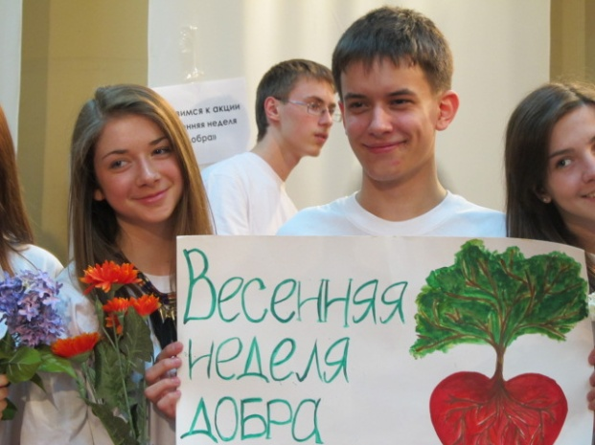
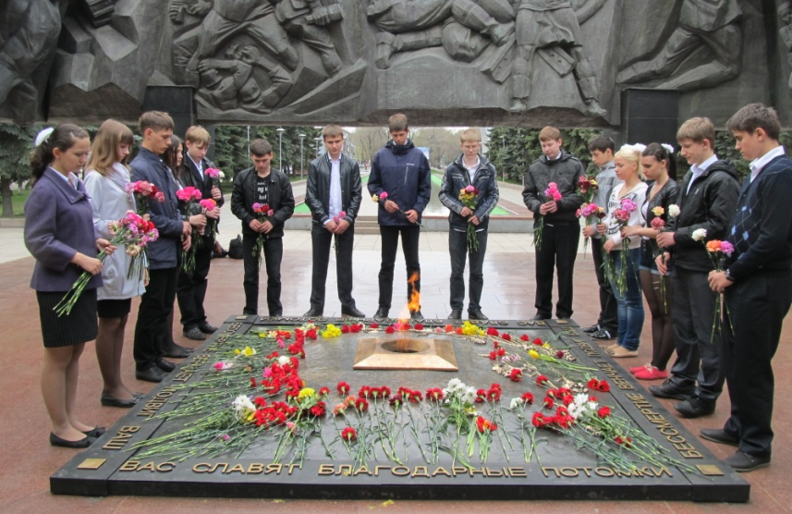
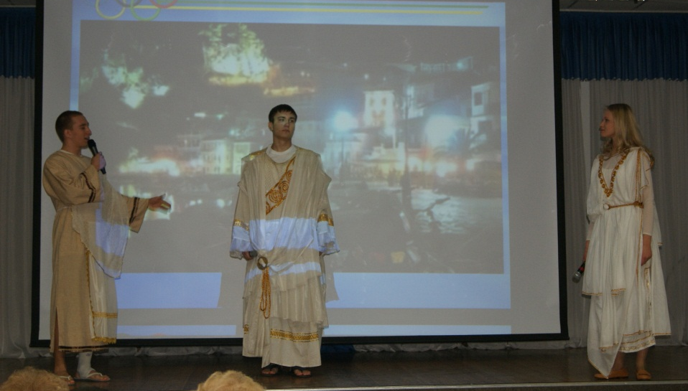
Обеспечение результативности ВУД
Изменение поведения учащегося, формирование определенных навыков, умений, привычек,
изменение возможностей учащегося в решении различных жизненных проблем,
изменение индивидуально-личностных качеств учащегося, формирование социально-значимых качеств; формирование системы социально-значимых ценностей,
совершенствование стиля отношений в гимназии, норм и правил поведения на основе определенной системы ценностей;
включение учащихся в решение гимназических проблем через деятельность ученического самоуправления;
совершенствование воспитательной работы в классе;
повышение мотивации учащихся к активному образу жизни: участию в олимпиадах, конкурсах, соревнованиях, конференциях, дебатах, фестивалях.

Slide 16
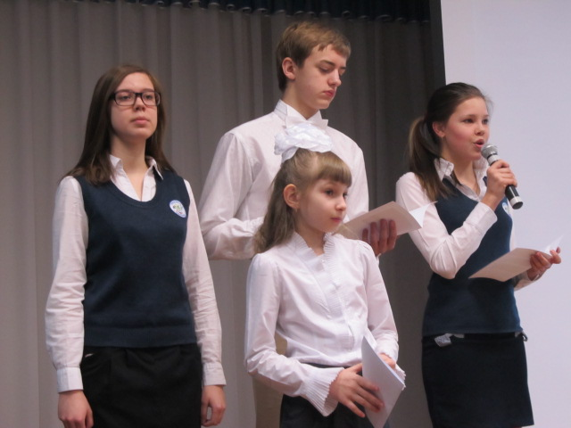
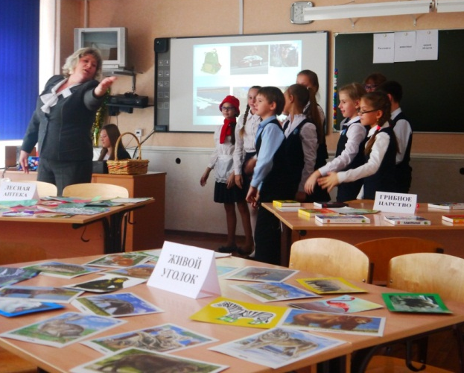
Количество победителей, призёров, лауреатов
(учащихся ООО, реализующих ФГОС)
Олимпиады, в том числе дистанционные
Уровень | 2012 - 2013 | 2013 - 2014 | 2014 - 2015 | 2015 - 2016
Районный | 1 | 5 | 3 | 2
Городской | 7 |  | 3 | 10
Региональный | 2 | 10 | 28 | 40
Федеральный | 1 | 22 | 14 | 45
Международный |  |  |  | 2
Всего | 11 | 37 | 48 | 99
Исследовательская и проектная деятельность
Уровень | 2012 - 2013 | 2013 - 2014 | 2014 - 2015 | 2015 - 2016
Районный |  | 3 | 1 | 6
Городской |  | 1 | 7 | 10
Региональный | 3 | 4 | 1 | 8
Федеральный |  |  | 1 | 6
Всего | 3 | 8 | 10 | 30

Slide 17
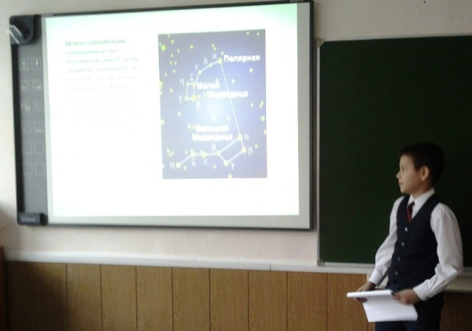
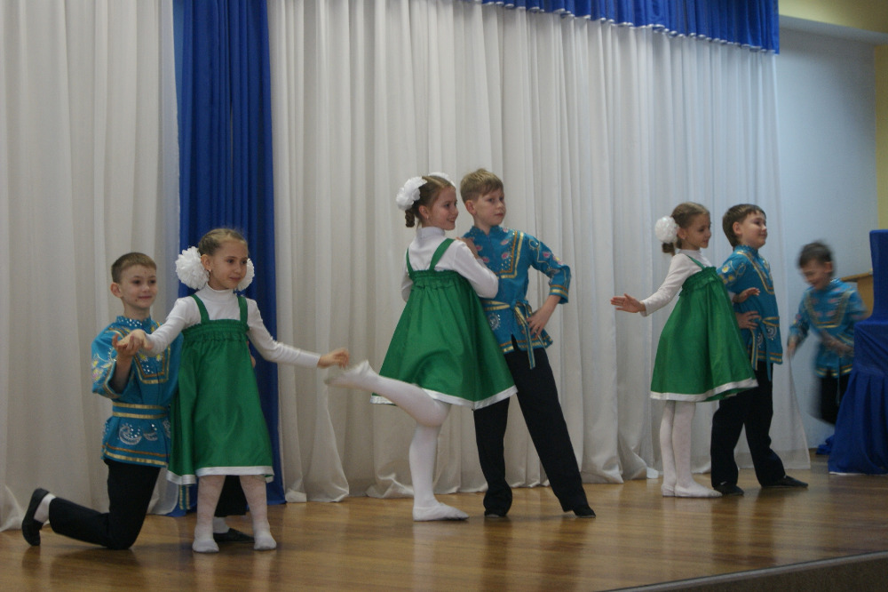
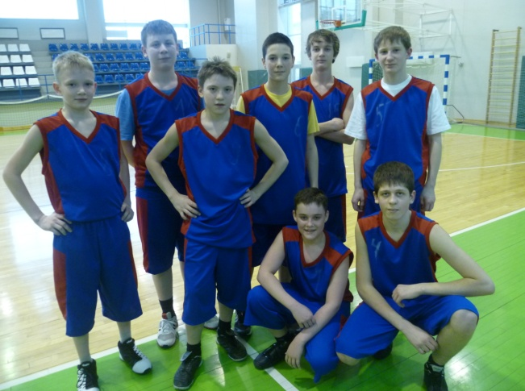
Количество победителей, призёров, лауреатов
Интеллектуальные конкурсы
Уровень | 2012 - 2013 | 2013 - 2014 | 2014 - 2015 | 2015 - 2016
Районный |  | 5
Городской | 15 | 8 | 4 | 2
Региональный | 11 | 2 | 2
Федеральный | 15 | 15 | 20 | 36
Международный |  |  | 8 | 16
Всего | 41 | 30 | 34 | 54
Творческие конкурсы
Уровень | 2012 - 2013 | 2013 - 2014 | 2014 - 2015 | 2015 - 2016
Районный | 15 | 6 |  | 11
Городской | 23 | 12 | 22 | 23
Региональный |  | 2 | 1 | 1
Федеральный |  | 1
Всего | 38 | 21 | 23 | 35
Спортивные соревнования, прикладные виды спорта
Уровень | 2012 - 2013 | 2013 - 2014 | 2014 - 2015 | 2015 - 2016
Районный |  | 12 | 18 | 23
Городской | 2 | 3 | 24 | 12
Региональный |  | 7 | 1 | 6
Всего | 2 | 22 | 43 | 41

Slide 18
Награды гимназии
Награда | Кто наградил | За что наградил
СЕРЕБРЯНАЯ МЕДАЛЬ | Всероссийский конкурс «Учитель, перед именем твоим…» | За программу «Развитие системы образования гимназии в условиях перехода на ФГОС» (2013 г.)
СЕРЕБРЯНАЯ МЕДАЛЬ | Кузбасская выставка-ярмарка «Образование. Карьера. Занятость - 2013» | За комплект материалов «Начальное и основное образование в контексте ФГОС: пути реализации и развития»
ЗОЛОТАЯ МЕДАЛЬ | Всероссийский конкурс «Мир молодости» (2014) | За комплект материалов «Социальная активность гимназистов как фактор гражданского становления личности»
ЗОЛОТАЯ МЕДАЛЬ | Всероссийский конкурс «Учитель, перед именем твоим…» (2015) | Номинация «Методическая копилка»
СЕРЕБРЯНАЯ МЕДАЛЬ | Кузбасская выставка-ярмарка «Образование. Карьера» (2016) | За комплект материалов «Комплексная программа внеурочной деятельности на уровне основного общего образования»

Slide 19
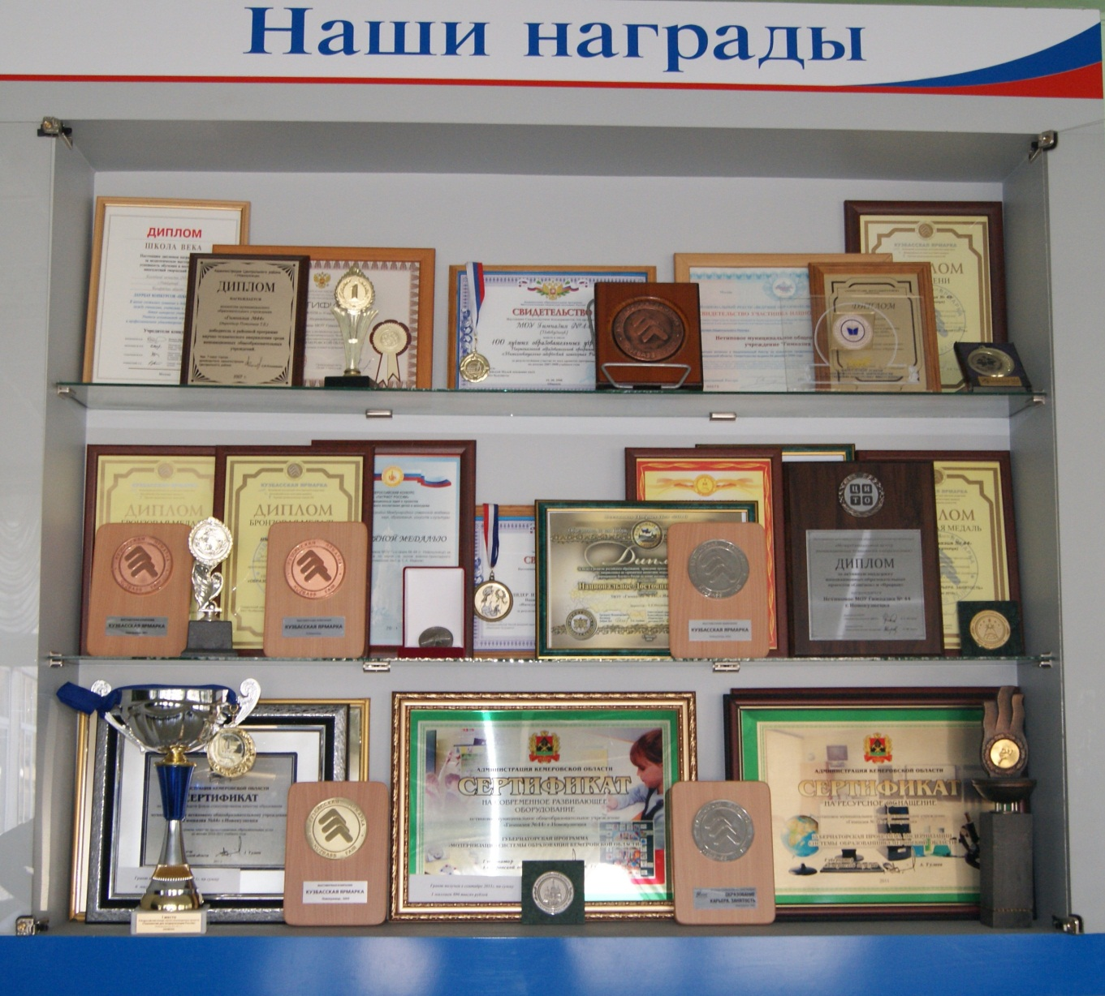
Гимназия – успешное ОУ

Slide 20
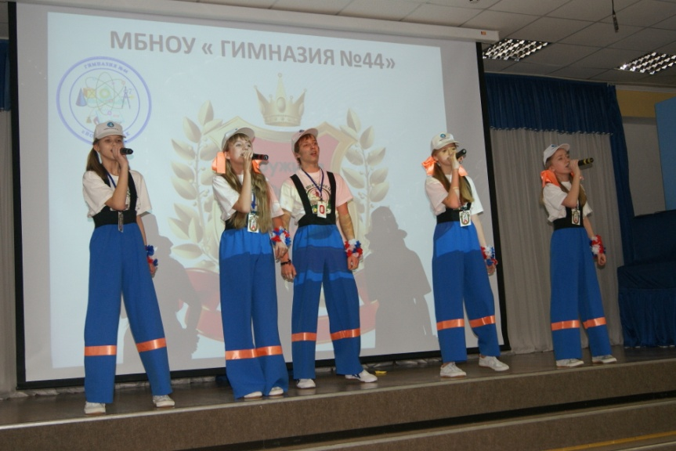
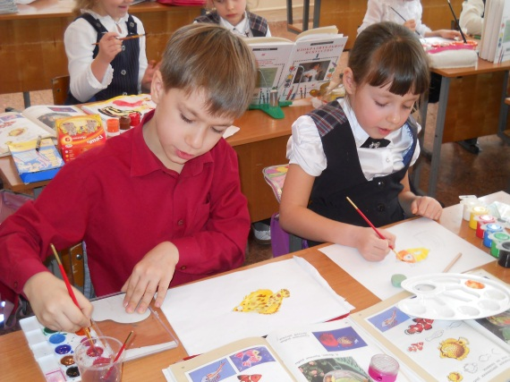
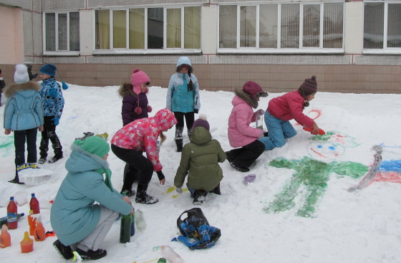
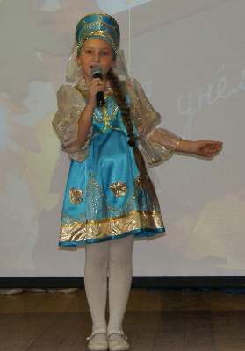
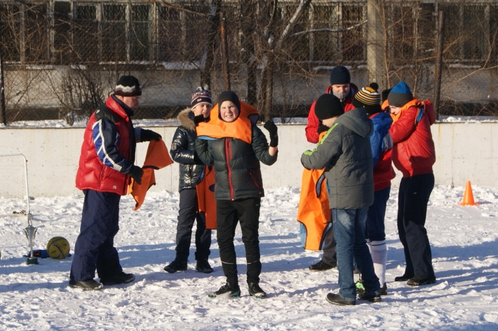
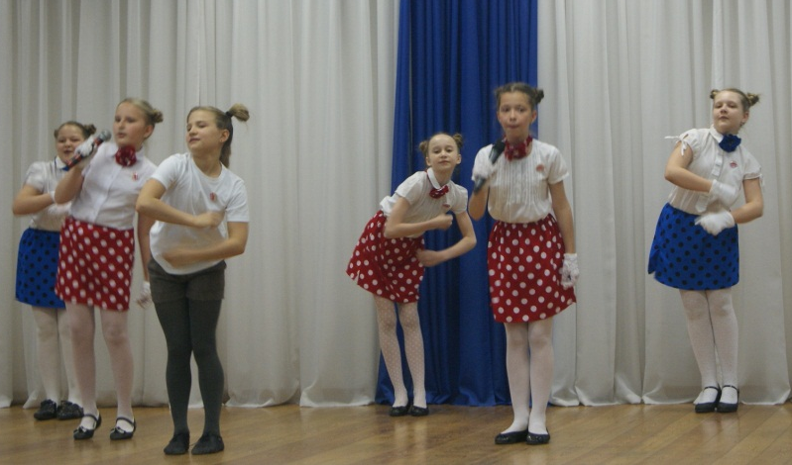
«Из всех показателей оценки школы главным следует признать самочувствие в ней человека.
Школа хороша, если в ней хорошо каждому ребёнку
и каждому взрослому»

